Slide 1
সবাইকে শুভেচ্ছা

Slide 2
শিক্ষক পরিচিতি
মোছাঃ মৌসুমী বেগম
সহকারি শিক্ষক
পীরগাছা মডেল সরকারি প্রাথমিক বিদ্যালয়
পীরগাছা , রংপুর ।
E-mail: moumieid@gmail.com

Slide 3
পাঠ পরিচিতি
বিষয়ঃ বাংলা
শ্রেণীঃ দ্বিতীয়
পাঠঃআমাদের দেশ।
পাঠাংশঃ আমাদের দেশ.........গান আর গান।
সময়ঃ৪০ মিনিট
তারিখঃ

Slide 4
শিখন ফল
এ পাঠ শেষে শিক্ষার্থীরা.........
১। কবিতা শুনে বুঝতে পারবে।
২। কবিতা সম্পর্কে প্রশ্নের উত্তর বলতে পারবে।
৩। পাঠ্যপুস্তকের কবিতা লিখতে পারবে ।

Slide 5
শিরোনাম
আমাদের দেশ

Slide 6
আদর্শ পাঠ

Slide 7
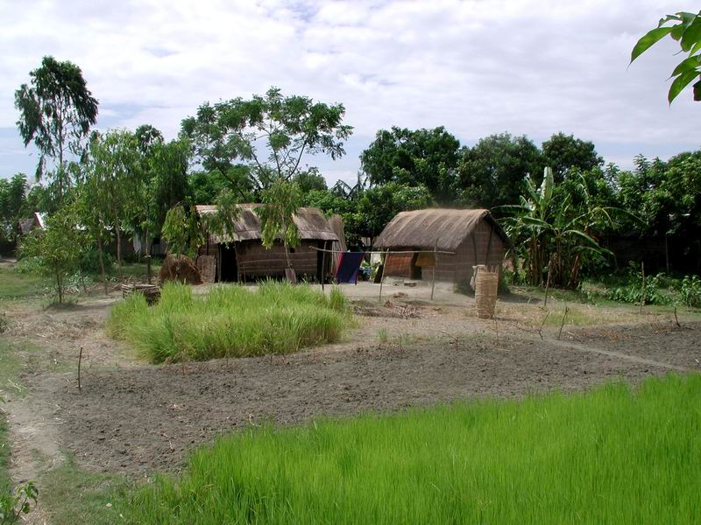
আমাদের দেশ তারে কত ভালবাসি

Slide 8
সবুজ ঘাসের বুকে শেফালির হাসি,

Slide 9
মাঠে মাঠে চরে গরু নদী বয়ে যায়

Slide 10
জেলে ভাই ধরে মাছ মেঘের ছায়ায়

Slide 11
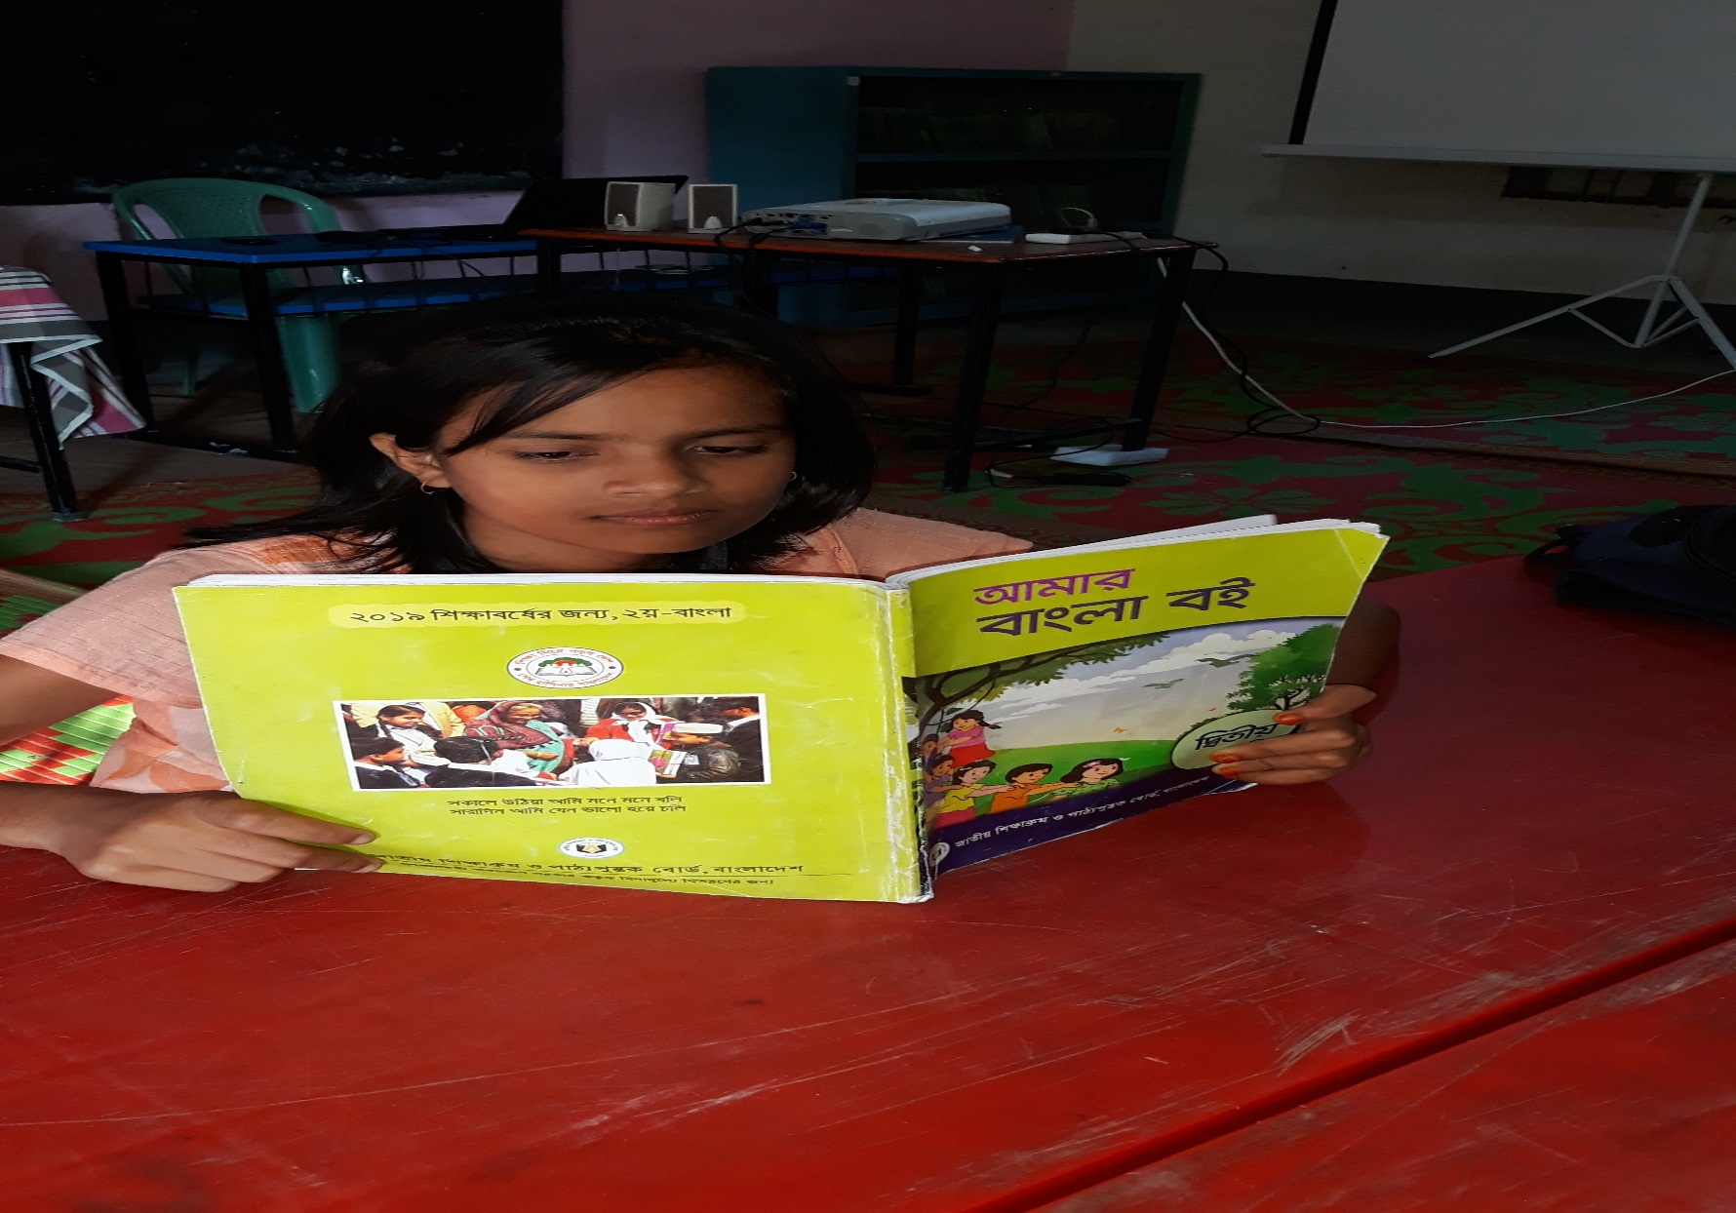
শিক্ষার্থীর পাঠ

Slide 12
এক দিনে এক শব্দ শিখি
নতুন শব্দঃ
অর্থ
শেফালি
শিউলী ফুল
বাক্য তৈরি
শেফালি ফুল দিয়ে মালা গাঁথি ।

Slide 13
দলীয় কাজ

Slide 14
দল –বেলি
পরের চরণটি লিখ?
আমাদের দেশ তারে কত ভালবাসি
.......................................।
মাঠে মাঠে চরে গরু নদী বয়ে যায়।
..........................................।

Slide 15
দলঃ জবা
প্রদত্ত শব্দ গুলি দিয়ে বাক্য তৈরি কর।
দেশ, শেফালি, গরু ।

Slide 16
দলঃশেফালি
প্রশ্নের উত্তর গুলো লিখ।
১। গরু কোথায় চরে ?
২। জেলে ভাই কি করেন ?

Slide 17
মুল্যায়ন
১। গরু কোথায় চরে?
২। জেলে ভাই কি করেন। ৩। কোথায় শেফালির হাসি ?

Slide 18
বাড়ির কাজ
আমাদের দেশ কবিতাটির প্রথম ৪ লাইন লিখে নিয়ে আসবে।

Slide 19
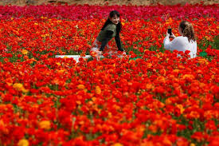
ধন্যবাদ

